Slide 1

DEPARTAMENTO
GREEN SECTION

Slide 2
1.0
¿Qué somos?

Slide 3
¿Qué somos?
Departamento creado en 2002 (Eugenio Rezola) para el apoyo técnico del
CNG
Se adhieren otros proyectos: Talayuela Golf, Tomelloso, El Bonillo,
Melilla, La Roda, etc…
El Departamento en 2005 comienza bajo la dirección de David Gómez
En 2007 se comienzan asesoramientos a campeonatos (Open de España,
Campeonato de España de Profesionales, Ladies European Tour, etc…)
En 2008 se empiezan los asesoramientos a campos privados
En 2011 se han finalizado con 14 campos en asesoramiento

Slide 4
2.0
¿Cuáles son nuestros objetivos?

Slide 5
¿Cuáles son nuestros objetivos?
1º Fomentar la construcción y mantenimiento de campos de golf sostenibles
2º Formar futuros Greenkeepers a través de becas para revertir en Clubs o
empresas: Daniel Alonso, Eugenio Escribano, Francisco Cornejo, Pablo
Muñoz, Javier Ircio, Jimena Jaschek, etc… con la finalidad de aumentar la
calidad/profesionalidad de los campos de golf y hacerlos más sostenibles
3º Presencia en foros internacionales: GCSAA, EGA, R&A, etc…para estar en
continúa formación y comunicación con las innovaciones
4º Fomentar las buenas prácticas culturales a través de las certificaciones:
UNE, ISO, GEO, BIOGOLF, etc…
5ª Investigación: fungicidas, hormonas de crecimiento, firmeza de greenes,
ahorro de agua
6º Fomentar y apoyar la AEdG

Slide 6
3.0
¿Cómo nos organizamos?

Slide 7
¿Cómo nos organizamos?
1º ASESORAMIENTOS DIRECTOS
→ Elaboración de programación de mantenimiento y seguimiento
de presupuestos
⌂ CENTRO NACIONAL
⌂ TALAYUELA GOLF

Slide 8
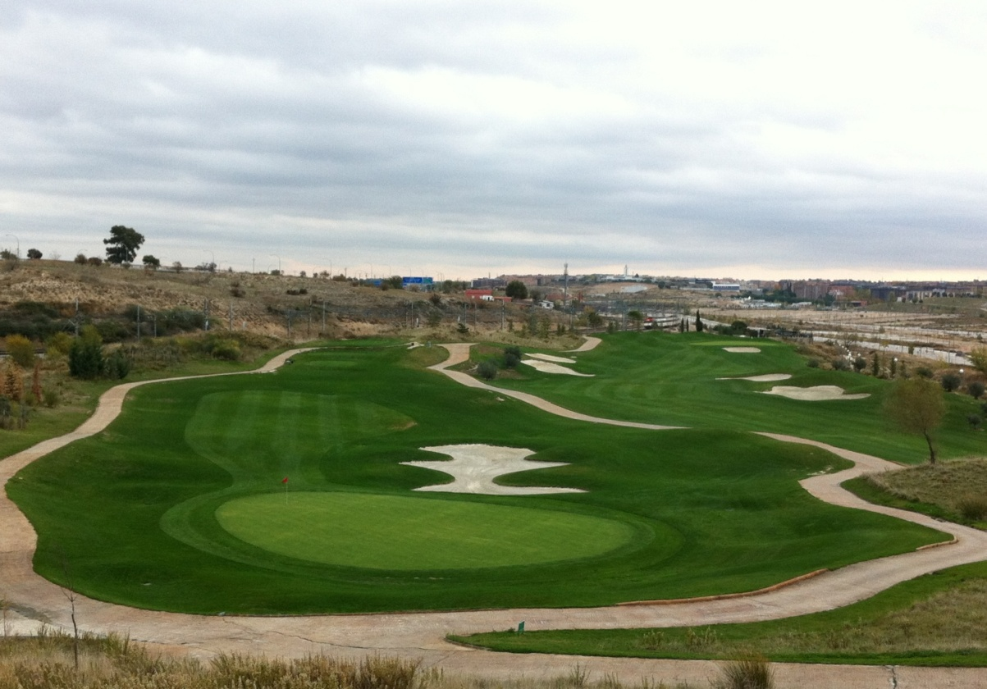
¿Cómo nos organizamos?
CNG

Slide 9
¿Cómo nos organizamos?
2º ASESORAMIENTOS INDIRECTOS
→ Programación de mantenimiento y seguimiento mensual
⌂ Campos Públicos ⌂ Campos Privados
Golf Soria Club Golf B.A. Torrejón
Augusta Golf Calatayud Costa Azahar
El Bonillo Manises
Meis El Saler
Candeleda RACE
→ Nuevos proyectos:
Club de Golf Javea
Paradores - Málaga
Foressos

Slide 10
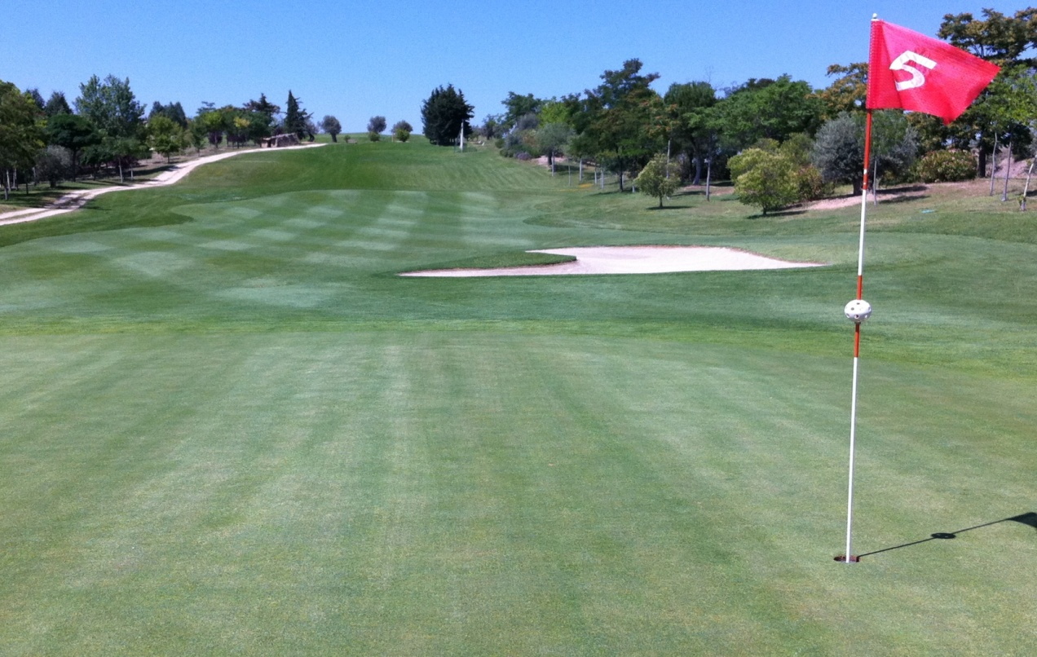
¿Cómo nos organizamos?
CALATAYUD
Augusta Golf Calatayud, Junio 2011

Slide 11
¿Cómo nos organizamos?
3º CONSTRUCCIÓN
→ Asesoramiento al Departamento de Infraestructuras (Julián Zulueta)
→ Desarrollo de proyectos
⌂ Asturias = Llanes y Berbes
⌂ Zaragoza
⌂ Calatayud = Pitch & Putt
⌂ Centro Nacional = Pitch & Putt y Centro de Tecnificación
⌂ Alcázar de San Juan
⌂ Nuevos proyectos = Valencia y Torija

Slide 12
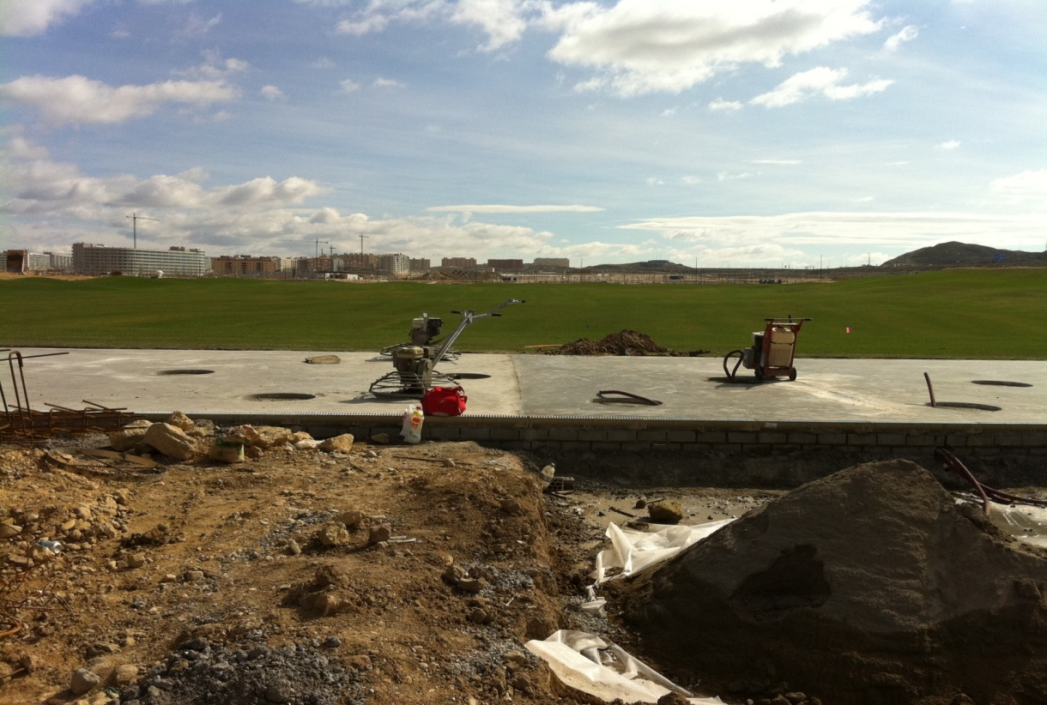
¿Cómo nos organizamos?
Canchas de Prácticas

Slide 13
¿Cómo nos organizamos?
4º CAMPEONATOS
→ Preparación de torneos con visitas previas y asesoramiento
durante el evento
⌂ Agrónomos del LET =
● Open de España
● Tenerife Ladies Match Play
● European Nation Cup
⌂ Asesoramiento European Tour = Open de España
⌂ Campeonato España Profesionales = Masculino/Femenino todas
las categorías

Slide 14
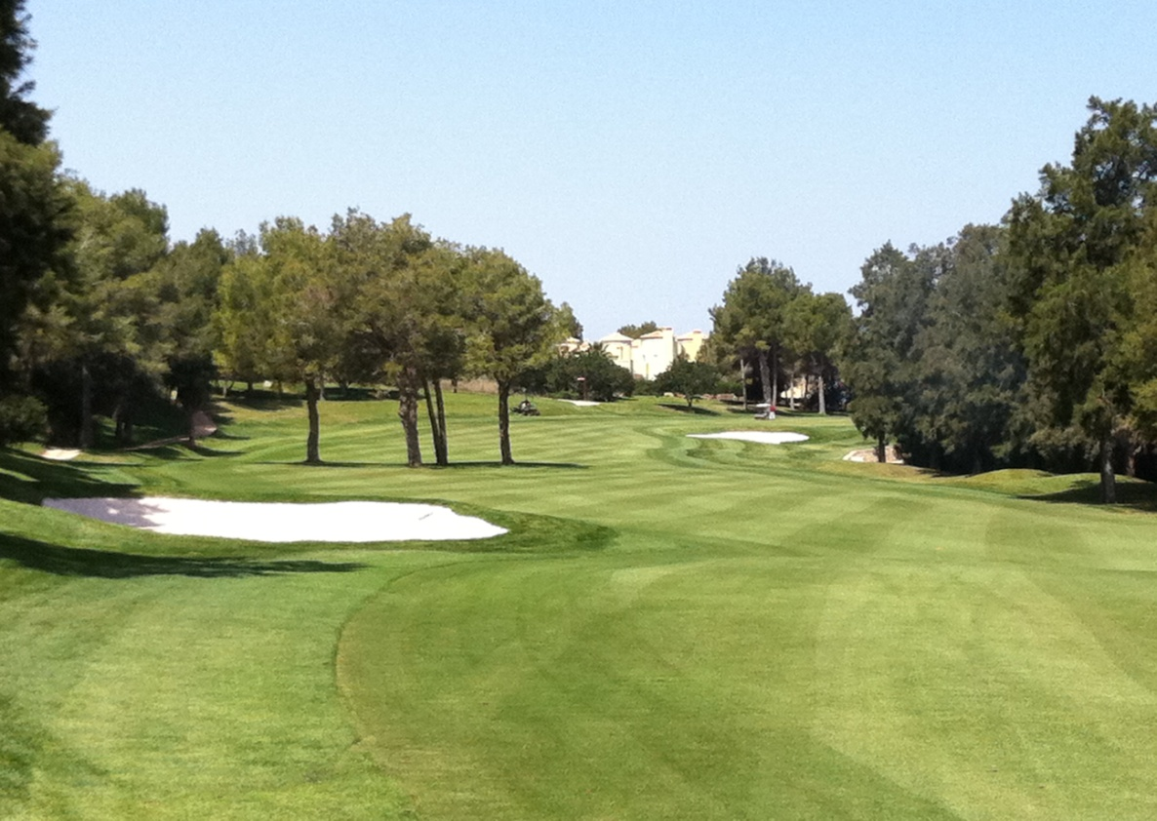
¿Cómo nos organizamos?
EUROPEAN NATIONS CUP
La Sella -Abril 2011

Slide 15
¿Cómo nos organizamos?
5º MEDIO AMBIENTE
→ Conferencias: Promotur, Ibiza, Universidades, Foros, etc…
→ Certificaciones: GEO, UNE, ISO, BIOGOLF (CNG)
→ Becados: formación de futuros Greenkeepers
→ EGA GCC = Miembro del Comité
→Asociación Española de Greenkeepers = investigación, miembro junta
directiva, publicaciones, etc…

Slide 16
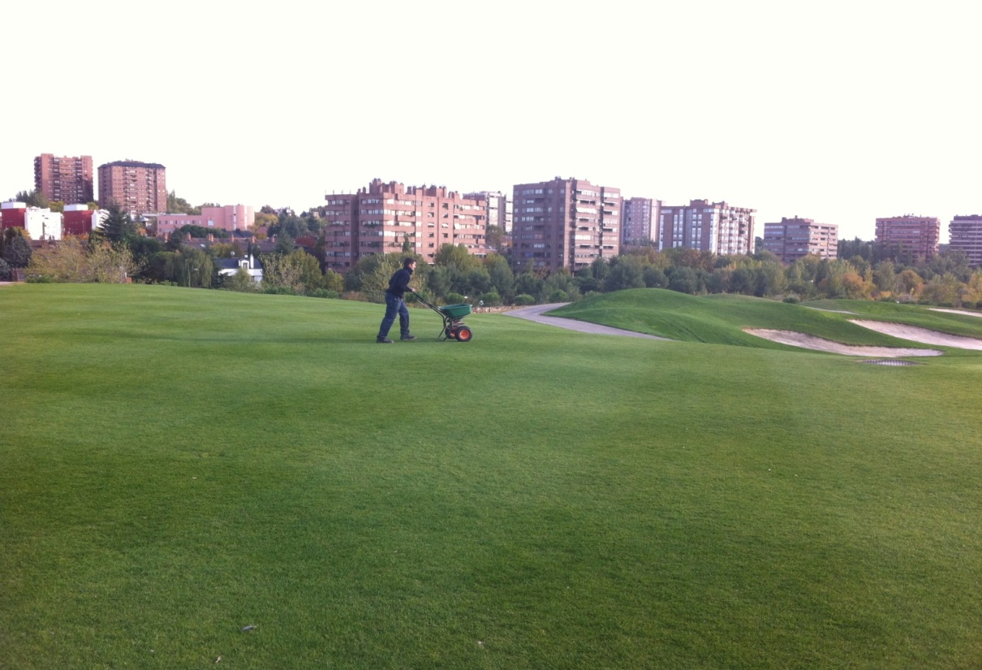
¿Cómo nos organizamos?
BECARIOS

Slide 17
4.0
Organigrama

Slide 18
Organigrama
David Gómez Jorge Plana
Director Asesor M. Ambiente
Luis Casado Isabel Sañudo
Adjunto Secretaria
CNG Talayuela Candeleda
FULL TIME ASESORAMIENTOS
Juan Aguilera Diego Peñapareja Luis Román Benito González Juan Muñoz
RACE El Saler B.A. Torrejón Soria Foressos
Málaga Golf Calatayud Javea
Ctos. Manises
Ponencias Costa Azahar
Benchmarking

Slide 19
6.0
Operativa

Slide 20
Operativa
1º Programación anual
2º Reunión mensual y seguimiento del programa
3º Elaboración de actas e informes mensuales
4º Control y visitas periódicas in situ

Slide 21
5.0
Sinergias

Slide 22
Sinergias
RELACIÓN CON OTROS DEPARTAMENTOS
→ FINANCIERO
⌂ Hacia ellos:
- Rapidez en la especificación de los gastos
- Información detallada de los mismos
⌂ De ellos:
- Control y seguimientos mensual de gastos
- Facturación de los diferentes asesoramiento y proyectos.
→ MARKETING
⌂ Hacia ellos:
- Información de los eventos realizados
⌂ De ellos:
- Comunicación de los eventos
- Trasladar nuevas ideas de desarrollo

Slide 23
Sinergias
RELACIÓN CON OTROS DEPARTAMENTOS
→ DEPORTIVO
⌂ Hacia ellos:
- Elaboración de programas
- Comunicación del desarrollo de los cambios
⌂ De ellos:
- Calendario anual de donde se va a ir, no improvisar
- Desarrollo del nivel de preparación deseado para un evento
→ COMUNICACIÓN
⌂ Hacia ellos:
- Generar artículos para la revista
⌂ De ellos:
- Noticias y desarrollo de la web
- Publicación de investigaciones, Sostenibilidad, etc…

Slide 24
Sinergias
RELACIÓN CON OTROS DEPARTAMENTOS
→ RELACIONES INSTITUCIONALES
⌂ Hacia ellos
- informar del desarrollo departamental
- Informar de todas las relaciones institucionales, sobre todo
en materia de sostenibilidad.
⌂ De ellos:
- Ayuda en el desarrollo de eventos, ruedas de prensa,
reuniones institucionales, relaciones internacionales.

Slide 25
Muchas gracias por su atención
Ruegos y preguntas
C/ Arroyo del Monte, 5 - 28035 Madrid - Tel. (34) 91 376 91 30 - Fax (34) 91 556 32 90
rfegolf@rfegolf.es - www.rfegolf.es

